Slide 1

Universidad de San Carlos de Guatemala
Facultad de Ingeniería
Ingeniería en Ciencias y Sistemas
LABORATORIO SISTEMAS OPERATIVOS 1
Presentación y Prueba de Diagnostico
SEMANA 00
EMPEZAMOS A LAS 17:30

Slide 2





SISTEMAS
OPERATIVOS 1
José Lorenzana

Slide 3
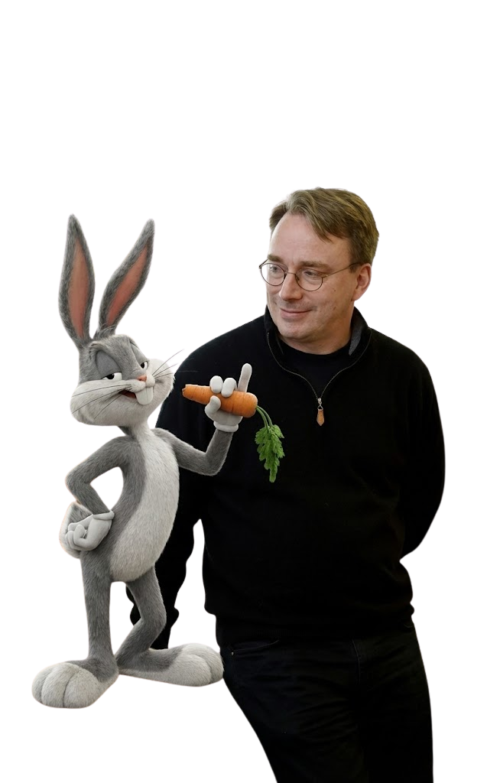
AGENDA
01. Presentación del auxiliar
02. Temas que se darán este semestre
03. Presentación Estudiantes
04. Prueba Conocimientos Previos
05. Lectura del Programa
06. Prueba de Conocimientos Actuales

Slide 4

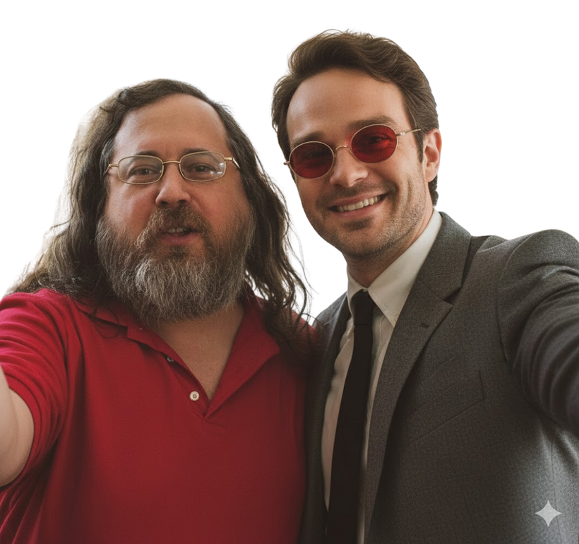
José Lorenzana
Estudiante de 9no semestre
Entusiasta de devOps (Kubernetes)
Pianista en tiempos libres
Me gusta escuchar música, ver peliculas y series
Info contacto para dudas, solicitudes o problemas del lab:
CORREO: 3718164320101@ingenieria.usac.edu.gt

Slide 5




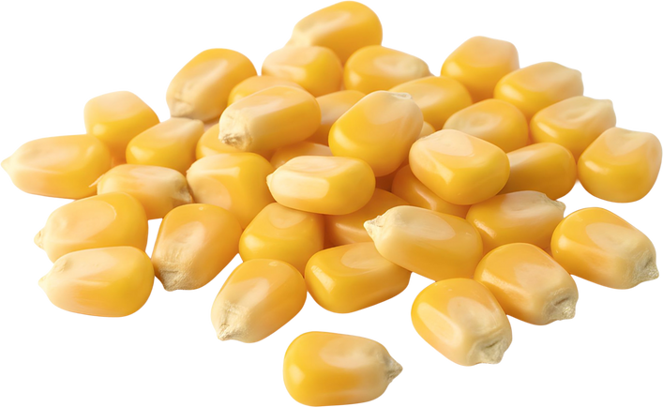

TEMAS QUE SE DARÁN ESTE SEMESTRE
GO/RUST
DOCKER
BASH
MÓDULOS DE KERNEL
KUBERNETES

Slide 6

Acerca de Ustedes
Nombre
Edad
Un dato random de ustedes
Expectativas del Curso
Ruleta: https://es.piliapp.com/random/wheel/

Slide 7

Prueba de conocimientos Previos
Wayground link:
https://wayground.com/admin/quiz/692c7a0f3d3a02a6efc5223f

Slide 8
Lectura del Programa
*Ver en UEDI/Classroom*

Slide 9

Prueba de conocimientos Actuales
Wayground link:
https://wayground.com/admin/quiz/692c7a0f3d3a02a6efc5223f

Slide 10
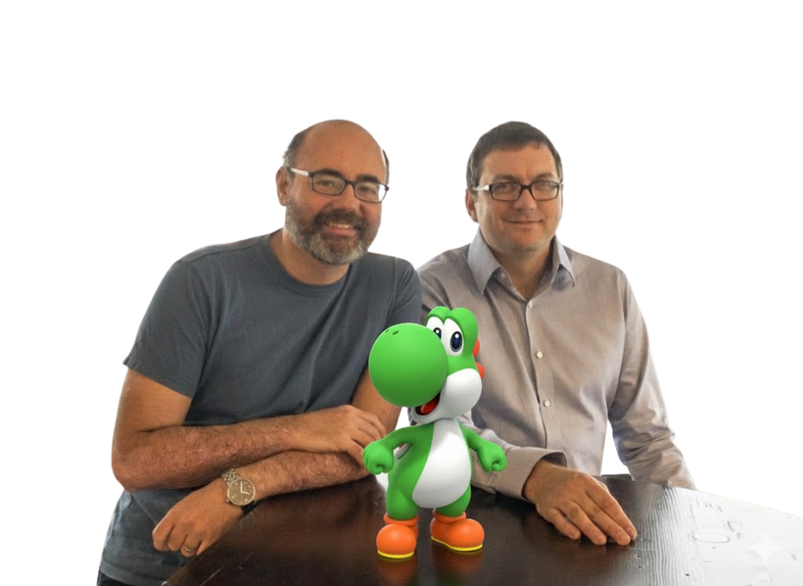
MUCHAS
GRACIAS

